Slide 1
רשתות חברתיות
מבנה הטקסט ומילות קישור

Slide 2
הקדמה למורה
מורים יקרים,
ביחידה זו התלמיד יצא למסע בו ינתח את המאמר "במבט על" .
לאחר שהתלמידים יגלו את המבנה הלוגי של הטקסט, הם יוכלו להבין את הסדר, את הארגון ואת ההיגיון של הטקסט.
הבנה זו תעזור לתלמידים לקלוט ביתר קלות את הרעיונות שמציג הכותב, להבין אותם, לזכור אותם, לענות על השאלות, וכמובן - לסכם את הטקסט..
במסע זו תלמיד יוכל ללמוד גם באופן עצמאי
ממליצה לחלק את היחידה לשניים שלושה מפגשים
טיפים לזיהוי של יסודות מארגנים –
טקסט בדרך כלל מאורגן באופן מסוים. היסודות המארגנים העיקריים הם: כלל ופרט, השוואה וניגוד, התפתחות, סיבה ותוצאה.
הכללה ופירוט– הטקסט מביא הכללה ולאחריה פירוט, דוגמות, המחשות, הסבר, ניתוח וכדומה.
השוואה וניגוד – הטקסט משווה בין שני עניינים, בודק את השווה והשונה, או מציג טענות בעד ונגד.
כרונולוגי– הטקסט סוקר שלבים בהתפתחותה של התופעה לאורך זמן.
סיבה ותוצאה – הטקסט בוחן מה גרם למה, מהי התופעה ומה סיבותיה או תוצאותיה.
בהצלחה מירב

Slide 3
באיזה רשתות חברתיות אתה חבר?

Slide 4
תלמידים יקרים
ביחידה זו נצא למסע בו ננתח את המאמר "במבט על" .
לאחר שנגלה את המבנה הלוגי של הטקסט, נוכל להבין את הסדר, את הארגון ואת ההיגיון של הטקסט.
הבנה זו תעזור לנו לקלוט ביתר קלות את הרעיונות שמציג הכותב, להבין אותם, לזכור אותם, לענות על השאלות, וכמובן - לסכם את הטקסט.
בהצלחה!

Slide 5
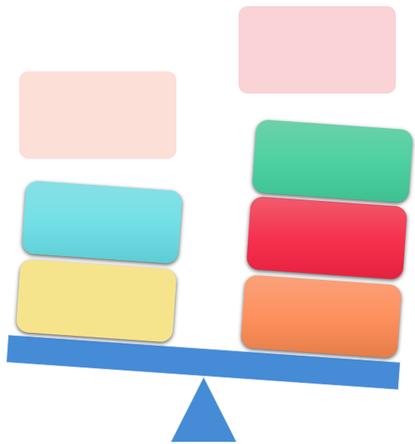
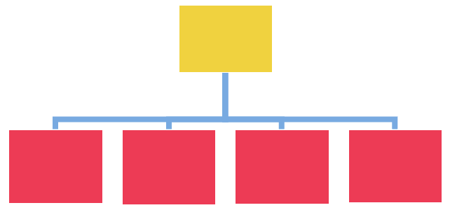
מבנה הטקסט- טבלת סיכום
טיעון
סוג הטקסט:
מאפיינים לשוניים
 | מטרת הכותב
השוואה ועימות
סוג הטקסט:
מאפיינים לשוניים
 | מטרת הכותב
בעיה ופתרון
סוג הטקסט:
מאפיינים לשוניים
 | מטרת הכותב
כרונולוגי
סוג הטקסט:
מאפיינים לשוניים
 | מטרת הכותב
הכללה ופירוט
סוג הטקסט:
מאפיינים לשוניים
 | מטרת הכותב
מבנה הטקסט- טבלת סיכום

Slide 6
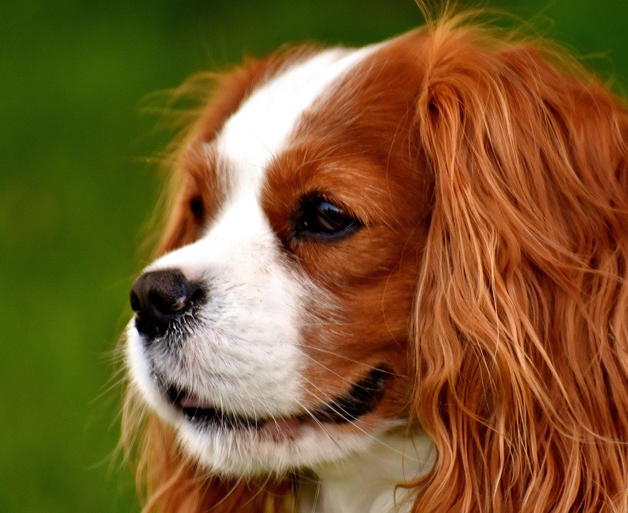
בואו נגדיר את בעל החיים בתמונה
ההגדרה שלכם מחולקת להכללה ופירוט.
מה ההכללה?
מה הפירוט?
הכללה ופירוט

Slide 7
מצאו הכללה לפירוט שלפניכם:
?
שר החינוך
שר האוצר
שר התחבורה
שר הביטחון
הכללה ופירוט

Slide 8
מצאו הכללה לפירוט שלפניכם:
שרים בממשלה
שר החינוך
שר האוצר
שר התחבורה
שר הביטחון
הכללה ופירוט

Slide 9
מצאו פירוט להכללה שלפניכם:
רשתות חברתיות
?
?
?
?
הכללה ופירוט

Slide 10
מצאו פירוט להכללה שלפניכם:
רשתות חברתיות
טויטר
אינסטגרם
וואטצאפ
טלגרם
הכללה ופירוט

Slide 11
הכללה ופירוט
לפניכם קטע קצר מתוך ההגדרה בויקיפדיה לערך "אינסטגרם".
מבנה הקטע בנוי מהכללה ופירוט.
הדגישו בקטע את ההכללות והפירוט שאחריהם.
סמנו את האמצעים הלשוניים המאפיינים הכללה ופירוט (שימו לב לפיסוק).
מה היא מטרת הכותב?

Slide 12
הגדרה לאינסטגרם מויקיפדיה
אינסטגרם (באנגלית: Instagram) הוא יישום חינמי לשיתוף תמונות וסרטוני וידאו קצרים של עד דקה, כל שיתוף נקרא "פרסום" (Post).
היישום מאפשר מגוון פעילויות למשתמש: לצלם תמונות או סרטונים ולאחר מכן לשתף אותם ברשתות החברתיות כמו: פייסבוק, טוויטר, פליקר וטאמבלר, כמו כן ניתן "לעקוב" אחרי משתמשים אחרים באמצעות הרשת החברתית של אינסטגרם, ובנוסף לצפות ולהגיב על פוסטים של אחרים. עוד מאפשר היישום הוספה של מסננים גרפיים שונים המשדרגים את חזות הפוסטים ומעניקים להם מראה שונה.
^{[1]} ההגדרה על פי ויקיפדיה
הכללה ופירוט

Slide 13
הגדרה לאינסטגרם מויקיפדיה
אינסטגרם (באנגלית: Instagram) הוא יישום חינמי לשיתוף תמונות וסרטוני וידאו קצרים של עד דקה, כל שיתוף נקרא "פרסום" (Post).
היישום מאפשר מגוון פעילויות למשתמש : לצלם תמונות או סרטונים ולאחר מכן לשתף אותם ברשתות החברתיות כמו: פייסבוק, טוויטר, פליקר וטאמבלר, כמו כן ניתן "לעקוב" אחרי משתמשים אחרים באמצעות הרשת החברתית של אינסטגרם, ובנוסף לצפות ולהגיב על פוסטים של אחרים. עוד מאפשר היישום הוספה של מסננים גרפיים שונים המשדרגים את חזות הפוסטים ומעניקים להם מראה שונה.
^{[1]} ההגדרה על פי ויקיפדיה
הכללה ופירוט

Slide 14
הגדרה לאינסטגרם מויקיפדיה
אינסטגרם (באנגלית: Instagram) הוא יישום חינמי לשיתוף תמונות וסרטוני וידאו קצרים של עד דקה, כל שיתוף נקרא "פרסום" (Post).
היישום מאפשר מגוון פעילויות למשתמש : לצלם תמונות או סרטונים ולאחר מכן לשתף אותם ברשתות החברתיות כמו: פייסבוק, טוויטר, פליקר וטאמבלר, כמו כן ניתן "לעקוב" אחרי משתמשים אחרים באמצעות הרשת החברתית של אינסטגרם, ובנוסף לצפות ולהגיב על פוסטים של אחרים. עוד מאפשר היישום הוספה של מסננים גרפיים שונים המשדרגים את חזות הפוסטים ומעניקים להם מראה שונה.
^{[1]} ההגדרה על פי ויקיפדיה
הכללה ופירוט

Slide 15
הגדרה לאינסטגרם מויקיפדיה
אינסטגרם (באנגלית: Instagram) הוא יישום חינמי לשיתוף תמונות וסרטוני וידאו קצרים של עד דקה, כל שיתוף נקרא "פרסום" (Post).
היישום מאפשר מגוון פעילויות למשתמש : לצלם תמונות או סרטונים ולאחר מכן לשתף אותם ברשתות החברתיות כמו: פייסבוק, טוויטר, פליקר וטאמבלר, כמו כן ניתן "לעקוב" אחרי משתמשים אחרים באמצעות הרשת החברתית של אינסטגרם, ובנוסף לצפות ולהגיב על פוסטים של אחרים. עוד מאפשר היישום הוספה של מסננים גרפיים שונים המשדרגים את חזות הפוסטים ומעניקים להם מראה שונה.
^{[1]} ההגדרה על פי ויקיפדיה
הכללה ופירוט

Slide 16
הגדרה לאינסטגרם מויקיפדיה
אינסטגרם (באנגלית: Instagram) הוא יישום חינמי לשיתוף תמונות וסרטוני וידאו קצרים של עד דקה, כל שיתוף נקרא "פרסום" (Post).
היישום מאפשר מגוון פעילויות למשתמש : לצלם תמונות או סרטונים ולאחר מכן לשתף אותם ברשתות החברתיות כמו: פייסבוק, טוויטר, פליקר וטאמבלר, כמו כן ניתן "לעקוב" אחרי משתמשים אחרים באמצעות הרשת החברתית של אינסטגרם, ובנוסף לצפות ולהגיב על פוסטים של אחרים. עוד מאפשר היישום הוספה של מסננים גרפיים שונים המשדרגים את חזות הפוסטים ומעניקים להם מראה שונה.
^{[1]} ההגדרה על פי ויקיפדיה
הכללה ופירוט

Slide 17
באיזה מבנה נכתב השיר?

Slide 18
מבנה הטקסט- טבלת סיכום
טיעון
סוג הטקסט:
מאפיינים לשוניים:
 | מטרת הכותב
השוואה ועימות
סוג הטקסט:
מאפיינים לשוניים:
 | מטרת הכותב
בעיה ופתרון
סוג הטקסט:
מאפיינים לשוניים:
 | מטרת הכותב
כרונולוגי
סוג הטקסט:
מאפיינים לשוניים:
 | מטרת הכותב
הכללה ופירוט
סוג הטקסט: הגדרות, טקסט מידע
מאפיינים לשוניים: סימני פיסוק : נקודתיים ופסיק מקדמי ארגון : כגון, כלומר, לדוגמה
להגדיר, להסביר, לפרט, להדגים | מטרת הכותב

Slide 19
ספר לנו מה עשית מהרגע שהתעוררת בבוקר עד לרגע זה
כרונולוגי

Slide 20
האם ניתן לסדר את הלו"ז שלך בציר זמן?
עכשיו
שעה:
שעה:
שעה:
שעה:
התעוררתי
כרונולוגי

Slide 21
כרונולוגי
לפניכם קטע קצר:
"אינסטוש בא לעולם"
הכותרת רומזת על מבנה הקטע, הסבירו כיצד.
סמנו את האמצעים הלשוניים המאפיינים מבני כרונולוגי.
מה היא מטרת הכותב?

Slide 22
אינסטוש בא לעולם^{[1]}
אינסטגרם נוצרה בשנת 2010 בסן פרנסיסקו, קליפורניה, מפתחיה, קווין סיסטרום ומייק קריגר, פיתחו תחילה יישום חדשני שתוכנן לספק מגוון שירותים מבוססי מיקום. בשלב מסוים במהלך הפיתוח החליטו השניים כי burbn כבד מדי ומסורבל וכי אם ברצונם להצליח, עליהם להתמקד בתחום אחד בלבד מתוך שלל האפשרויות שמציע היישום. מייד הם החלו בפיתוח אבטיפוס המתמקד באפשרויות הצילום בלבד שהציעה burbn והחליטו לקרוא לה בשם "אינסטגרם" (Instagram) מלשון "מיידי" באנגלית (instant) ו־telegram - מברק. פיתוח היישום החדש, אינסטגרם, ארך 8 שבועות בלבד, זאת לאחר שהתשתית כבר הייתה קיימת.
בדצמבר 2010 דיווחה אינסטגרם על מיליון משתמשים רשומים לאינסטגרם. כעבור חצי שנה ביוני 2011 דווח על חמישה מיליון משתמשים, ובאותה שנה בחודש ספטמבר דיווחה החברה על עשרה מיליון משתמשים. במרץ 2012 מנתה הרשת החברתית 25 מיליון משתמשים רשומים. במרץ 2014 דיווחה החברה כי הגיעה ל-200 מיליון משתמשים רשומ
באפריל 2012 הודיעה פייסבוק כי היא קונה את חברת אינסטגרם, שבה 13 עובדים בלבד, תמורת מיליארד דולר. ביוני 2013 הודיעה פייסבוק על שדרוג האפליקציה שמעתה תוכל לתמוך ביצירת סרטונים קצרים בני 15 שניות.
באוגוסט 2016 הושק פיצ'ר "Instagram Stories" (סיפורי אינסטגרם) המאפשר למשתמשים לשתף "רגעים" שנמחקים בתוך 24 שעות. ובהמשך הורחבו האפשרויות בפיצ'ר זה. בנובמבר 2017 נוספה לאפליקציה תמיכה מלאה לעברית. בספטמבר 2018 הודיעו מייסדי אינסטגרם, קווין סיסטרום ומייק קריגר, על החלטתם לפרוש מהחברה. במקומם מונה אדם מוסרי לעמוד בראש פעילות אינסטגרם.

Slide 23
אינסטוש בא לעולם^{[1]}
אינסטגרם נוצרה בשנת 2010 בסן פרנסיסקו, קליפורניה, מפתחיה, קווין סיסטרום ומייק קריגר, פיתחו תחילה יישום חדשני שתוכנן לספק מגוון שירותים מבוססי מיקום. בשלב מסוים במהלך הפיתוח החליטו השניים כי burbn כבד מדי ומסורבל וכי אם ברצונם להצליח, עליהם להתמקד בתחום אחד בלבד מתוך שלל האפשרויות שמציע היישום. מייד הם החלו בפיתוח אבטיפוס המתמקד באפשרויות הצילום בלבד שהציעה burbn והחליטו לקרוא לה בשם "אינסטגרם" (Instagram) מלשון "מיידי" באנגלית (instant) ו־telegram - מברק. פיתוח היישום החדש, אינסטגרם, ארך 8 שבועות בלבד, זאת לאחר שהתשתית כבר הייתה קיימת.
בדצמבר 2010 דיווחה אינסטגרם על מיליון משתמשים רשומים לאינסטגרם. כעבור חצי שנה ביוני 2011 דווח על חמישה מיליון משתמשים, ובאותה שנה בחודש ספטמבר דיווחה החברה על עשרה מיליון משתמשים. במרץ 2012 מנתה הרשת החברתית 25 מיליון משתמשים רשומים. במרץ 2014 דיווחה החברה כי הגיעה ל-200 מיליון משתמשים רשומ
באפריל 2012 הודיעה פייסבוק כי היא קונה את חברת אינסטגרם, שבה 13 עובדים בלבד, תמורת מיליארד דולר. ביוני 2013 הודיעה פייסבוק על שדרוג האפליקציה שמעתה תוכל לתמוך ביצירת סרטונים קצרים בני 15 שניות.
באוגוסט 2016 הושק פיצ'ר "Instagram Stories" (סיפורי אינסטגרם) המאפשר למשתמשים לשתף "רגעים" שנמחקים בתוך 24 שעות. ובהמשך הורחבו האפשרויות בפיצ'ר זה. בנובמבר 2017 נוספה לאפליקציה תמיכה מלאה לעברית. בספטמבר 2018 הודיעו מייסדי אינסטגרם, קווין סיסטרום ומייק קריגר, על החלטתם לפרוש מהחברה. במקומם מונה אדם מוסרי לעמוד בראש פעילות אינסטגרם.

Slide 24
מבנה הטקסט- טבלת סיכום
טיעון
סוג הטקסט:
מאפיינים לשוניים:
 | מטרת הכותב
השוואה ועימות
סוג הטקסט:
מאפיינים לשוניים:
 | מטרת הכותב
בעיה ופתרון
סוג הטקסט:
מאפיינים לשוניים:
 | מטרת הכותב
כרונולוגי
סוג הטקסט: סיפורים, ספר היסטוריה, התנ"ך
מאפיינים לשוניים: ביטויי זמן: לפני , אחרי, בשלהי.., בשנת, תאריכים
לתאר תהליך, לספר סיפור | מטרת הכותב
הכללה ופירוט
סוג הטקסט: הגדרות, טקסט מידע
מאפיינים לשוניים: סימני פיסוק : נקודתיים ופסיק מקדמי ארגון : כגון, כלומר, לדוגמה
להגדיר, להסביר, לפרט, להדגים | מטרת הכותב

Slide 25
סדרו את הפסקות על פי רצף הגיוני
הפתרון לבעיה זו הוא להקטין את כמות האשפה, הממשלה חייבת להתערב ולמנוע ייצור אריזות מהודרות חד פעמיות.
הטיפול בבעיות הסביבה צריך להתרכז במניעת הצטברות של פסולת ולא רק במִחזורה.
ישראל מייצרת כשני מיליון טונות אשפה בשנה. מחיר איסוף הפסולת, פינויה, שֵרפתה או הטמנתה באדמה הוא גבוה. נוסף על כך, חלק מחומרי הפסולת הנטמנים באדמה הם חומרים רעילים, וחִלחולם לאדמה עלול לגרום לזיהום מי השתייה ולפגיעה באוצרות טבע.
המִחזור נראה, לִכאורה, פתרון מבריק החוסך בהוצאות. אבל ידוע,
למשל, כי בתהליך המִחזור של נייר עיתון יש למחוק את הדיו כדי שהנייר
יָשוב להיות לבן. בתהליך הזה נפלטים גזים רעילים, המזיקים לבני אדם
ולסביבה. אז מה הועילו חכמים בתקנתם? האם המִחזור הוא באמת
אמצעי לפתרון בעיות הסביבה בארץ?
בעיה ופתרון

Slide 26
סדרו את הפסקות על פ רצף הגיוני
ישראל מייצרת כשני מיליון טונות אשפה בשנה. מחיר איסוף הפסולת, פינויה, שֵרפתה או הטמנתה באדמה הוא גבוה. נוסף על כך, חלק מחומרי הפסולת הנטמנים באדמה הם חומרים רעילים, וחִלחולם לאדמה עלול לגרום לזיהום מי השתייה ולפגיעה באוצרות טבע.
המִחזור נראה, לִכאורה, פתרון מבריק החוסך בהוצאות. אבל ידוע, למשל, כי בתהליך המִחזור של נייר עיתון יש למחוק את הדיו כדי שהנייר יָשוב להיות לבן. בתהליך הזה נפלטים גזים רעילים, המזיקים לבני אדם ולסביבה.
אז מה הועילו חכמים בתקנתם? האם המִחזור הוא באמת אמצעי לפתרון בעיות הסביבה בארץ?
הפתרון לבעיה זו הוא להקטין את כמות האשפה, הממשלה חייבת להתערב ולמנוע ייצור אריזות מהודרות חד פעמיות.
הטיפול בבעיות הסביבה צריך להתרכז במניעת הצטברות של פסולת ולא רק במִחזורה.
בעיה ופתרון

Slide 27
בעיה ופתרון
לפניכם קטע במבנה בעיה ופתרון.
קרא את הכותרת:
"גמילה מהרשתות החברתיות"
שער לפי הכותרת מה הבעיה שתוצג בקטע ואיזה פתרון מציע הכותב?
סמנו את האמצעים הלשוניים המרמזים על הצגת הבעיה והצגת הפתרון.
מה היא מטרת הכותב?

Slide 28
גמילה מהרשתות החברתיות
מאת: איילת בן-ארי מומחית לגמילה מהתמכרויות
אין ספק שהמדיה החברתית, על כל גווניה השונים, יכולה להיות ממכרת. כפי שמחקרים ומאמרים מראים, פסייבוק, אינסטגרם ורשתות חברתיות אחרות יודעים היטב עד כמה ממכרים מוצריהם, ודואגים לנצל זאת עד הסוף.
מהצד של המשתמש, התמונה הרבה יותר מלחיצה ומפריעה. כאשר האינסטגרם הוא כלי חברתי ובידורי כללי, כזה אשר תמיד אפשר להניח בצד ולעשות משהו אחר, הכול טוב ויפה. אבל לפעמים האינסטגרם יכול להפוך להרבה יותר מכך – למוצר ממכר שאי אפשר להפסיק להשתמש בו, אשר מלווה בחרדה עצומה בזמן השימוש וגם בין שימוש לשימוש. לפעמים זה כל כך אינטנסיבי ובבלתי נסבל עד שאפילו רוצים כבר להפסיק, רוצים ולא מצליחים. [...]
הפתרון להתמכרות הוא לעבור תהליך הגמילה מאינסטגרם, כמו גם מרשתות חברתיות אחרות.
בבסיס השיטה המהפכנית של בן ארי עומד עיקרון אחד שלכאורה נשמע פשוט מאוד – גמילה. זה נשמע פשוט, אבל ממש לא כך. הבעיה העיקרית בהתמכרות היא בדיוק התחושה שתיארנו, אותה תחושה שיש משהו חזק ממך, שולט עליך, כופה עליך לעשות דברים. בפועל זה לא בדיוק נכון… כי מי שעושה את הדברים זה עדיין אתם. זה נשמע מלחיץ אולי, אבל למעשה זה מאוד משחרר להבין שמי שיש לו את כוח הבחירה, את כוח ההחלטה – זה אתם. או במילים אחרות, הבחירה בידיים שלכם.
במהלך התהליך אתם לומדים כיצד להחזיק במושכות על החלטותיכם, כיצד לשנות את אורך חייכם סביב ההתמכרות. במובנים רבים, השיטה היא הדרך להשיב שליטה על עצמכם ועל חייכם. ואם זה נשמע בלתי אפשרי אז ממש לא – זה אפשרי, זה נעשה על ידי אחרים בעבר, וזה יכול לקרות גם לכם, אם רק תחליטו.

Slide 29
גמילה מהרשתות החברתיות
מאת: איילת בן-ארי מומחית לגמילה מהתמכרויות
אין ספק שהמדיה החברתית, על כל גווניה השונים, יכולה להיות ממכרת. כפי שמחקרים ומאמרים מראים, פסייבוק, אינסטגרם ורשתות חברתיות אחרות יודעים היטב עד כמה ממכרים מוצריהם, ודואגים לנצל זאת עד הסוף.
מהצד של המשתמש, התמונה הרבה יותר מלחיצה ומפריעה. כאשר האינסטגרם הוא כלי חברתי ובידורי כללי, כזה אשר תמיד אפשר להניח בצד ולעשות משהו אחר, הכול טוב ויפה. אבל לפעמים האינסטגרם יכול להפוך להרבה יותר מכך – למוצר ממכר שאי אפשר להפסיק להשתמש בו, אשר מלווה בחרדה עצומה בזמן השימוש וגם בין שימוש לשימוש. לפעמים זה כל כך אינטנסיבי ובבלתי נסבל עד שאפילו רוצים כבר להפסיק, רוצים ולא מצליחים. [...]
הפתרון להתמכרות הוא לעבור תהליך הגמילה מאינסטגרם, כמו גם מרשתות חברתיות אחרות.
בבסיס השיטה המהפכנית של בן ארי עומד עיקרון אחד שלכאורה נשמע פשוט מאוד – גמילה. זה נשמע פשוט, אבל ממש לא כך. הבעיה העיקרית בהתמכרות היא בדיוק התחושה שתיארנו, אותה תחושה שיש משהו חזק ממך, שולט עליך, כופה עליך לעשות דברים. בפועל זה לא בדיוק נכון… כי מי שעושה את הדברים זה עדיין אתם. זה נשמע מלחיץ אולי, אבל למעשה זה מאוד משחרר להבין שמי שיש לו את כוח הבחירה, את כוח ההחלטה – זה אתם. או במילים אחרות, הבחירה בידיים שלכם.
במהלך התהליך אתם לומדים כיצד להחזיק במושכות על החלטותיכם, כיצד לשנות את אורך חייכם סביב ההתמכרות. במובנים רבים, השיטה היא הדרך להשיב שליטה על עצמכם ועל חייכם. ואם זה נשמע בלתי אפשרי אז ממש לא – זה אפשרי, זה נעשה על ידי אחרים בעבר, וזה יכול לקרות גם לכם, אם רק תחליטו.

Slide 30
מבנה הטקסט- טבלת סיכום
טיעון
סוג הטקסט:
מאפיינים לשוניים:
 | מטרת הכותב
השוואה ועימות
סוג הטקסט:
מאפיינים לשוניים:
 | מטרת הכותב
בעיה ופתרון
סוג הטקסט: מחקרים, תיאור תופעה והמלצות, הצעת פתרונות לבעיה
מאפיינים לשוניים: קשרים לוגיים במשמעות סיבה ותוצאה: ולכן, כתוצאה מכך, לפיכך
לתת המלצות ופתרונות לבעיה | מטרת הכותב
כרונולוגי
סוג הטקסט: סיפורים, ספר היסטוריה, התנ"ך
מאפיינים לשוניים: ביטויי זמן: לפני , אחרי, בשלהי.., בשנת, תאריכים
לתאר תהליך, לספר סיפור | מטרת הכותב
הכללה ופירוט
סוג הטקסט: הגדרות, טקסט מידע
מאפיינים לשוניים: סימני פיסוק : נקודתיים ופסיק מקדמי ארגון : כגון, כלומר, לדוגמה
להגדיר, להסביר, לפרט, להדגים | מטרת הכותב

Slide 31
השוואה ועימות
לפניכם קטע קצר המתאר את האינסטגרם בישראל ובעולם.
מבנה הקטע הוא השוואה ועימות.
הדגישו את מילות ההשוואה.
מה היא מטרת הכותב?

Slide 32
אינסטגרם בישראל ובעולם^{[1]}
הישראלים משתמשים באינסטגרם 12 פעמים ביום במשך כל ימות השבוע, הישראלים מייצרים וצורכים תוכן באינסטגרם יותר מהממוצע העולמי.
בדומה לממוצע העולמי, הישראלים עוקבים אחרי מספר גדול יותר של משתמשים מאשר מספר העוקבים שלהם
בישראל 53% מהמשתמשים הם נשים, לעומת הממוצע העולמי שבו למשתמשות באינסטגרם יש רוב של 56%.

Slide 33
אינסטגרם בישראל ובעולם^{[1]}
הישראלים משתמשים באינסטגרם 12 פעמים ביום במשך כל ימות השבוע, הישראלים מייצרים וצורכים תוכן באינסטגרם יותר מהממוצע העולמי.
בדומה לממוצע העולמי, הישראלים עוקבים אחרי מספר גדול יותר של משתמשים מאשר מספר העוקבים שלהם
בישראל 53% מהמשתמשים הם נשים, לעומת הממוצע העולמי שבו למשתמשות באינסטגרם יש רוב של 56%.

Slide 34
מבנה הטקסט- טבלת סיכום
טיעון
סוג הטקסט:
מאפיינים לשוניים:
 | מטרת הכותב
השוואה ועימות
סוג הטקסט: מיזוג מידע, תוצאות מחקרים וסקרים
מאפיינים לשוניים: ביטויי השוואה: כמו.. בניגוד ל.. בהשוואה ל.. ואילו... יותר.. שווה
להשוות לשם הסקת מסקנות | מטרת הכותב
בעיה ופתרון
סוג הטקסט: מחקרים, תיאור תופעה והמלצות, הצעת פתרונות לבעיה
מאפיינים לשוניים: קשרים לוגיים במשמעות סיבה ותוצאה: ולכן, כתוצאה מכך, לפיכך
לתת המלצות ופתרונות לבעיה | מטרת הכותב
כרונולוגי
סוג הטקסט: סיפורים, ספר היסטוריה, התנ"ך
מאפיינים לשוניים: ביטויי זמן: לפני , אחרי, בשלהי.., בשנת, תאריכים
לתאר תהליך, לספר סיפור | מטרת הכותב
הכללה ופירוט
סוג הטקסט: הגדרות, טקסט מידע
מאפיינים לשוניים: סימני פיסוק : נקודתיים ופסיק מקדמי ארגון : כגון, כלומר, לדוגמה
להגדיר, להסביר, לפרט, להדגים | מטרת הכותב

Slide 35
טיעון
משימת כתיבה
הרשתות החברתיות כבר מזמן השתלטו על חיינו.
ברשתות החברתיות כולם נראים יפים, שמחים ומאושרים וכך אנו עלולים לחשוב שאולי רק אצלינו המציאות אינה מושלמת.
כתוב מאמר ובו הביע את עמדתך ביחס למציאות זו, נמק את דבריך והדגם.
מה המבנה הרצוי לכתיבת החיבור?­­­­­­­

Slide 36
מבנה הטקסט- טבלת סיכום
טיעון
סוג הטקסט: מאמרי דעה, בלוגים
מאפיינים לשוניים: קשרים לוגיים של סיבה: מכיוון , מפני ש.. קשרים לוגיים להצגת טענת הנגד והפרכתה: אמנם.. אבל
שכנוע , שינוי המציאות | מטרת הכותב
השוואה ועימות
סוג הטקסט: מיזוג מידע, תוצאות מחקרים וסקרים
מאפיינים לשוניים: ביטויי השוואה: כמו.. בניגוד ל.. בהשוואה ל.. ואילו... יותר.. שווה
להשוות לשם הסקת מסקנות | מטרת הכותב
בעיה ופתרון
סוג הטקסט: מחקרים, תיאור תופעה והמלצות, הצעת פתרונות לבעיה
מאפיינים לשוניים: קשרים לוגיים במשמעות סיבה ותוצאה: ולכן, כתוצאה מכך, לפיכך
לתת המלצות ופתרונות לבעיה | מטרת הכותב
כרונולוגי
סוג הטקסט: סיפורים, ספר היסטוריה, התנ"ך
מאפיינים לשוניים: ביטויי זמן: לפני , אחרי, בשלהי.., בשנת, תאריכים
לתאר תהליך, לספר סיפור | מטרת הכותב
הכללה ופירוט
סוג הטקסט: הגדרות, טקסט מידע
מאפיינים לשוניים: סימני פיסוק : נקודתיים ופסיק מקדמי ארגון : כגון, כלומר, לדוגמה
להגדיר, להסביר, לפרט, להדגים | מטרת הכותב

Slide 37
על איזה מבנה מרמז הגרף שלפניכם?

Slide 39
בעיה ופתרון

Slide 40
סיום
ביסוס
נימוק
טענה
פתיחה

Slide 41
סיום
ביסוס
נימוק
טענה
פתיחה
טיעון

Slide 43
הכללה ופירוט

Slide 45
השוואה ועימות

Slide 47
כרונולוגי

Slide 48
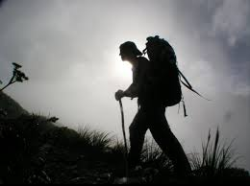
תובנות לסיום המסע:
בחרו תמונה אחת שמאפיינת את הלמידה שלכם במסע זה...
הסבירו מדוע בחרתם בתמונה זו.

